Slide 1

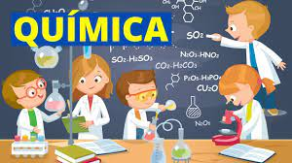

Unidad 0: Conceptos básicos de Química

Slide 2


Conocer y aplicar el lenguaje básico de química para interpretar la composición de la materia.

Slide 3


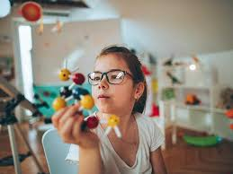

Explorar hechos y fenómenos.
Analizar problemas.
Observar, recoger y organizar información relevante.
Utilizar diferentes métodos de análisis.
Evaluar los métodos.
Compartir los resultados.

Slide 4

QUÍMICA
Es la ciencia que estudia la estructura y propiedades de la materia, así como las transformaciones que experimenta durante las reacciones químicas y su relación con la energía .

Slide 5
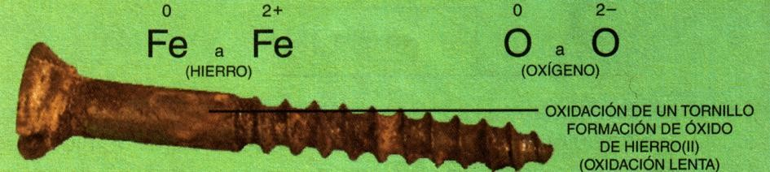
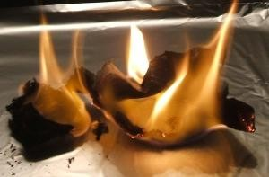


Slide 6

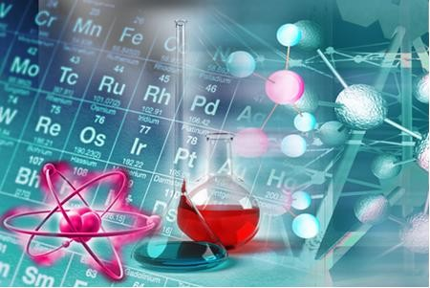

Slide 7
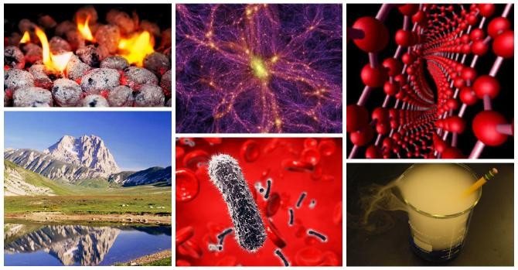
MATERIA: definición 1
Es todo lo que nos rodea visible e invisible a nuestros ojos y que somos capaz de identificar a través de nuestros sentidos.

Slide 8
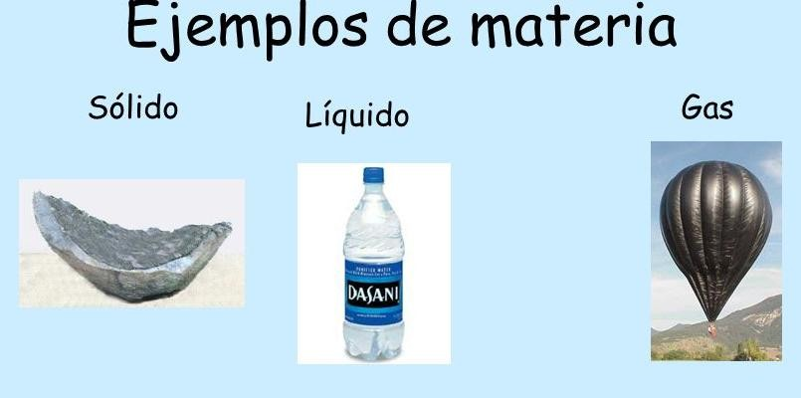
MATERIA definición 2:
Es todo aquello que ocupa un lugar en el espacio (posee masa, volumen y energía).

Slide 9
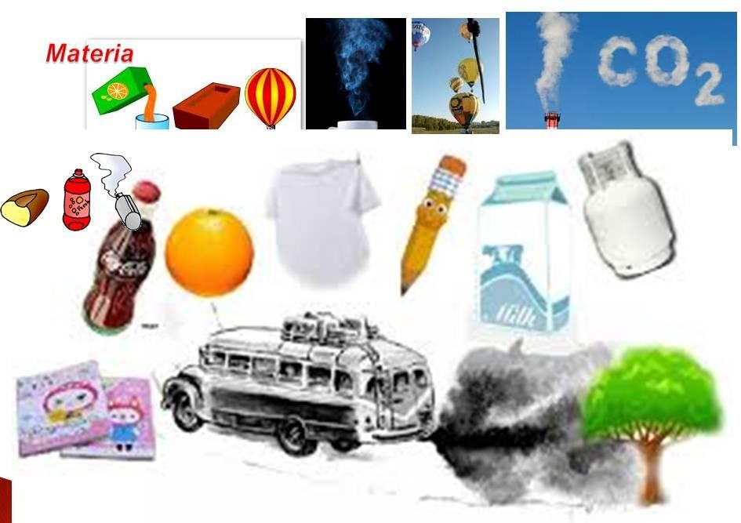

Slide 10
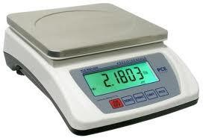
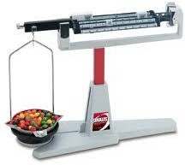
MASA: Es la cantidad de materia que existe en un cuerpo; es decir la cantidad de átomos que lo forman.
Se puede medir en kilogramo, gramos.

Slide 11
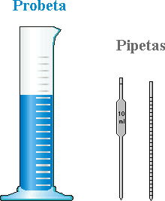
VOLUMEN: Se puede definir como la extensión (capacidad) de un cuerpo en relación a tres dimensiones (alto, largo y ancho).
Se puede medir en litros, mililitro.

Slide 12
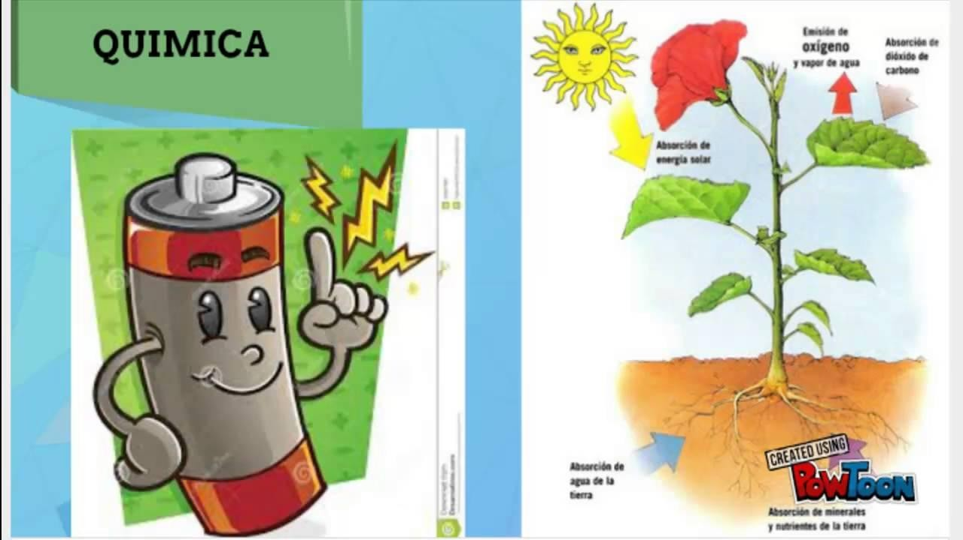
La ENERGÍA es la capacidad de una materia para provocar una transformación química.

Slide 13
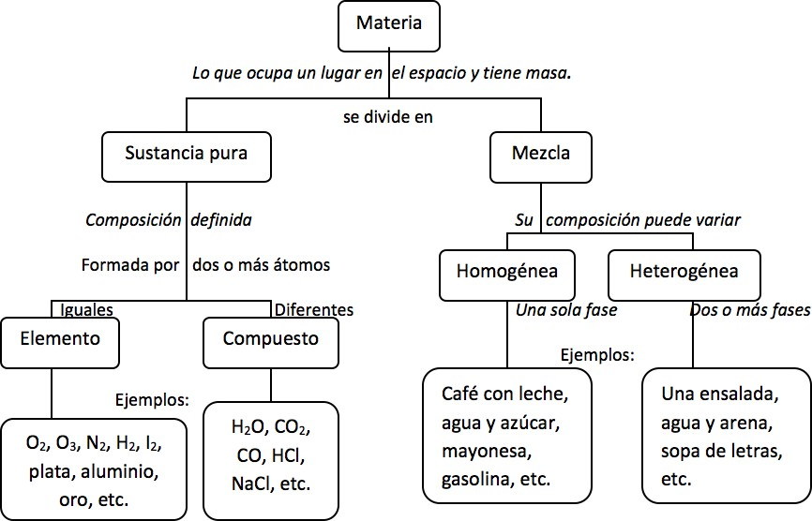

Slide 14
Elementos y compuestos, símbolos y fórmulas.
SUSTANCIAS PURAS:
Es aquella sustancia cuya composición no cambia.
Composición fija.
Son de una misma clase.
Materia formada a través de uniones químicas.
No se separan por medios físicos.
Mantiene una temperatura constante durante el cambio de estado.
Corresponden a elementos y compuestos químicos.

Slide 15
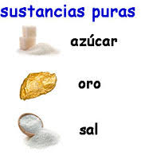
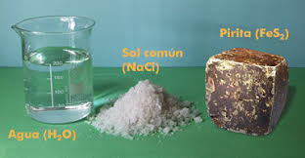

Slide 16
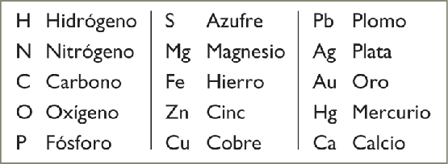
ELEMENTO QUÍMICO:
Sustancia simple.
Formado por átomos iguales.
No pueden descomponerse.
Se representan mediante químicos.
símbolos

Slide 17
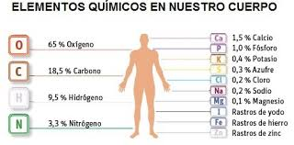
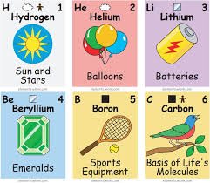

Slide 18
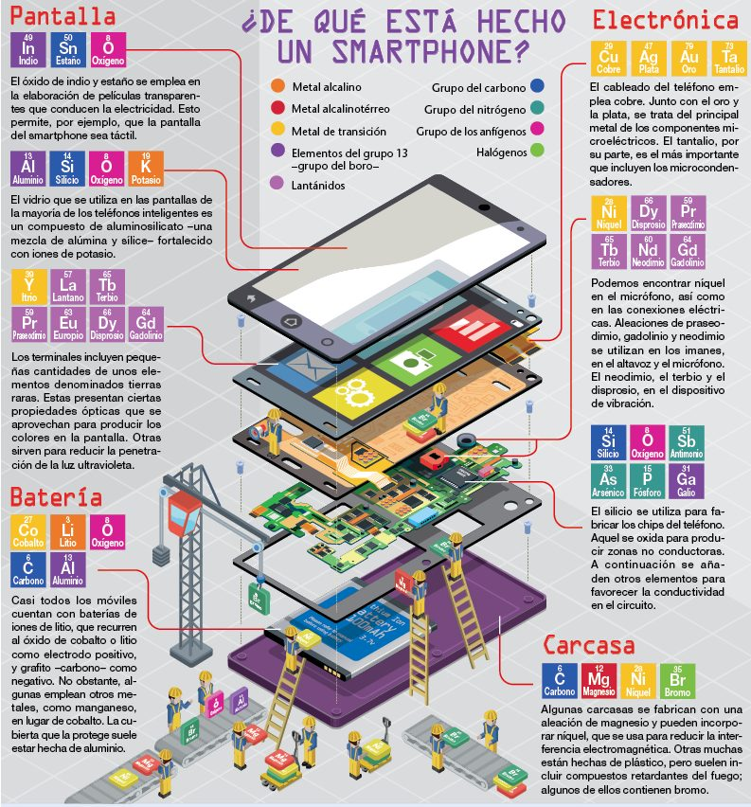

Slide 19
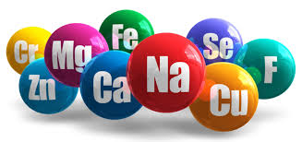
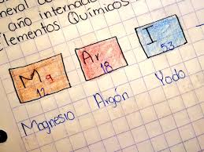
¿Qué son los símbolos químicos?
Son los distintos signos abreviados que se utilizan para identificar los elementos y compuestos químicos en lugar de sus nombres completos.

Slide 20
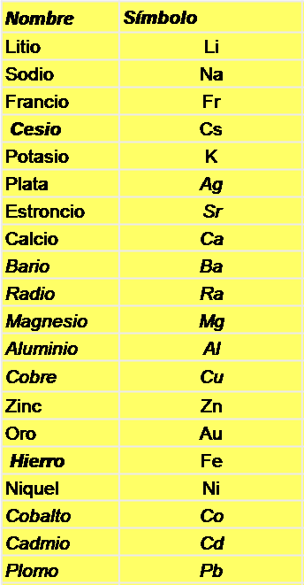
Metales

Slide 21
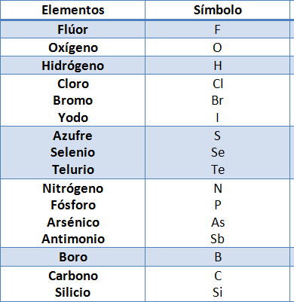
No metales

Slide 22
COMPUESTO QUÍMICO:
Formado de 2 o más átomos diferentes.
Pueden descomponerse por métodos químicos.
Se representan mediante fórmulas químicas.
4. Algunos ejemplos:
H2O, HCl, CO2,
NaCl, H2SO4, NH4OH.

Slide 23
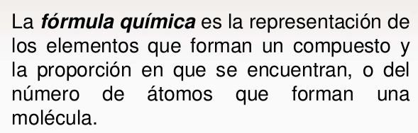

Slide 24
Indique si las sustancias son elementos o compuestos:
Actividad:
El gas nitrógeno (N₂) que forma el aire......
El gas helio (He) que está en el aire y en el Sol.......
El oro (Au) que forma un anillo.....
El gas propano (C₃H₈) del gas licuado.....
El grafito (C) que forma la mina de tu lápiz.......
La sal común (NaCl) que se utilizas en la cocina..........

Slide 25
MOLÉCULAS:
Es la unión química de 2 o más átomos, de un misma clase o diferentes.
Ozono: O₃, formada por 3 átomos de oxígeno. Molécula de ……………
Cloruro de sodio (sal de mesa): NaCl, formada por un átomo de cloro y uno de sodio. Molécula de ……………
Amoníaco: NH₃, formada por 3 átomos de hidrogeno y 1 de nitrógeno. Molécula de …………..

Slide 26
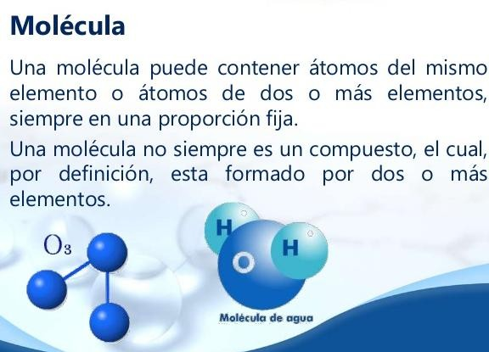

Slide 27
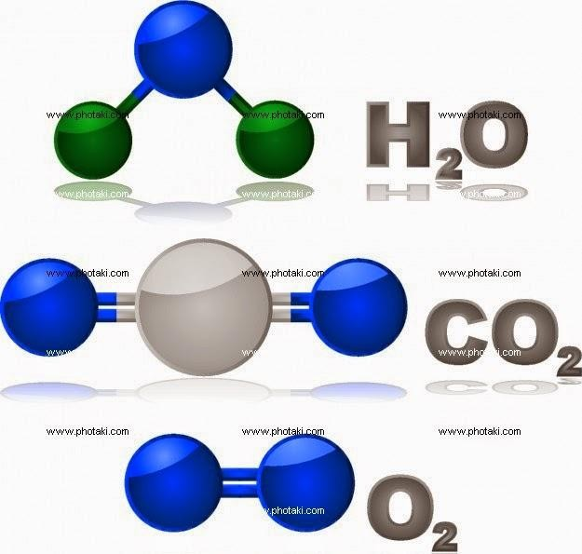
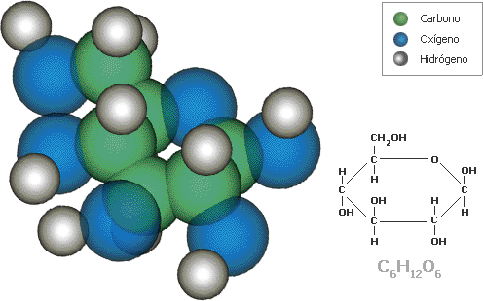
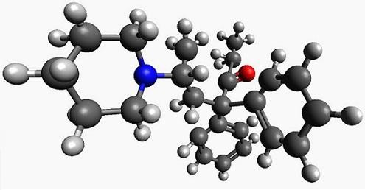

Slide 28
formadas por átomos
Moléculas iguales.
H2, N2, O2, P4
Corresponde a moléculas de elementos
Moléculas formadas por átomos diferentes.
H2O, HCl, CO2, NaCl, H2SO4, NH4OH
Corresponde a moléculas de compuestos

Slide 29
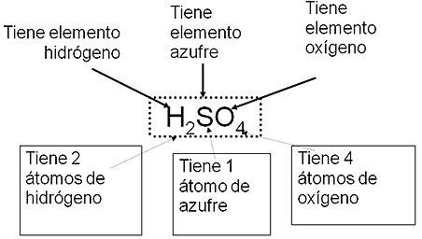
Indica 1 molécula

Slide 30
2 MgSO₄
¿Cuántas moléculas del compuesto y cuántos átomos de cada elemento se representan?
…2….moléculas del compuesto y existen
…2….. átomos de Mg
…2….átomos de S
…8….. átomos de O

Slide 31
5 (NH4)2S
¿Cuántas moléculas del compuesto y cuántos átomos de cada elemento se representan?
..5… moléculas del compuesto y existen
10. átomos de N
…40….. átomos de H
…5.. átomos de S

Slide 32
¿Cuántas moléculas del compuesto y cuántos átomos de cada elemento se representan?
……..Moléculas
2 (NH4)2CrO4
Número de átomos de …..N,
.....H, …Cr, …..O

Slide 34
Según el número de elementos
Binarios: formados por 2 elementos distintos.
Ejemplos H2O, HCl, CO2, NaCl
Ternarios o terciarios: formados por 3 elementos distintos.
Ejemplos (NH4)2S, HNO3, H2SO4
Cuaternarios: formados por 4 elementos distintos
Ejemplos (NH4)2CrO4, NaHCO3, NH4OH

Slide 35
Estudiantes trabajamos
, les envío el ppt que en clases, completé las
actividades que hicimos juntos, realicen ustedes ahora estás actividades en su cuaderno y la próxima sesión les enviaré las respuestas junto a otra clase.

Slide 36
Actividades a realizar
1.- Clasifique y escriba según corresponda en el siguiente cuadro los símbolos y fórmulas Ca, O₂, HNO₃, CH₄, N₂, O, NO₃,
Fe, F_{2,} C₄H₈
Átomos de elemento | Moléculas de elementos | Moléculas de compuestos

Slide 37
2.- Indicar el número de moléculas de cada compuesto y determinar el número de átomos de cada elemento en las siguientes representaciones
Compuesto | Número de moléculas | Número de átomos de cada elemento
5 Ba (NO₃)₂ | ….. | .….. átomos de Ba ….. átomos de N ...... átomos de O
2 MgSO₄ | …… | ….. átomos de Mg …...átomos de S ……átomos de O
3 C₆H₁₂O₆ | ……. | …….átomos de C ……átomos de H ……átomos de O

Slide 38

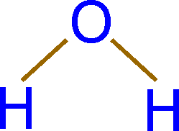

3.- Observe las siguientes estructuras y clasifícalas en elemento molecular o compuesto molecular.

Slide 39
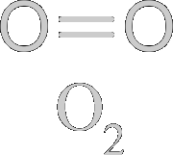
4.- indique la cantidad de moléculas que corresponden a las sustancias que se indican
3 H2O
8 NH3
……………….
………………
c) 5 H3PO4 ………………
d) CO2 ………………

Slide 40
5.- Clasifique los siguientes compuestos en
binarios, ternarios o cuaternarios corresponda
a) Fe3(PO4)2 ……………………….
b) (NH4)3AsO4 ……………………..
c) KCl ……………………………....
según

